Slide 1


HMVO
Hellenic Medicines Verification Organization

Slide 2
ΕΛΛΗΝΙΚΟΣ ΟΡΓΑΝΙΣΜΟΣ ΕΠΑΛΗΘΕΥΣΗΣ ΦΑΡΜΑΚΩΝ HMVO
Ο Ελληνικός Οργανισμός Επαλήθευσης Φαρμάκων (HMVO) ιδρύθηκε τον Νοέμβριο του 2023 ως αστική μη κερδοσκοπική εταιρεία (ΑΜΚΕ).
Ιδρυτικοί Εταίροι
Σύνδεσμος Φαρμακευτικών Επιχειρήσεων Ελλάδος (Σ.Φ.Ε.Ε.)
Πανελλήνια Ένωση Φαρμακοβιομηχανίας (Π.Ε.Φ.)
Πανελλήνιος Φαρμακευτικό Σύλλογο (Π.Φ.Σ.)
PhRMA Innovation Forum (P.I.F.)
Σύλλογος Αντιπροσώπων Φαρμακευτικών Ειδών και Ειδικοτήτων (Σ.Α.Φ.Ε.Ε.)
Ρόλος & Αποστολή
🔹 Ο HMVO είναι υπεύθυνος για την εφαρμογή της Ευρωπαϊκής Οδηγίας 2011/62, του Κανονισμού (ΕΕ) 2016/16 και της Κ.Υ.Α. Δ3(α)41169/19/8-7-2020, με στόχο την προστασία της δημόσιας υγείας από τα ψευδεπίγραφα φάρμακα.

Slide 3
ΣΚΟΠΟΣ: Προστατεύουμε τους πολίτες από τα ψευδεπίγραφα φάρμακα
Στόχος μας είναι να προστατεύσουμε τους Ευρωπαίους/Έλληνες πολίτες από παραποιημένα (πλαστά) φάρμακα, παρεμποδίζοντας τη διείσδυσή τους στη νόμιμη αλυσίδα εφοδιασμού.
Τι είναι τα Ψευδεπίγραφα Φάρμακα;
• Τα ψευδεπίγραφα φάρμακα είναι πλαστά/ψεύτικα φάρμακα που μας ξεγελούν ότι είναι τα αυθεντικά, εγκεκριμένα φάρμακα.
• Μπορεί να είναι χωρίς συστατικά ή να περιέχουν συστατικά κακής ποιότητας ή/και σε λάθος ποσότητα (μεγαλύτερη ή μικρότερη). Μπορεί επίσης, να περιέχουν λανθασμένα συστατικά ή/και τοξικές ουσίες που σε αρκετές περιπτώσεις οδηγούν στο θάνατο.
• Δεδομένου ότι δεν έχουν περάσει την απαιτούμενη αξιολόγηση της ποιότητας, της ασφάλειας και της αποτελεσματικότητας, όπως απαιτείται από τη διαδικασία έγκρισης φαρμάκων της ΕΕ και της τοπικής αρχής (ΕΟΦ), μπορούν να αποτελέσουν σοβαρή απειλή για την υγεία.

Slide 4
Υποχρεώσεις και Λειτουργία του Νέου Συστήματος Επαλήθευσης Φαρμάκων
Βασικές υποχρεώσεις που απορρέουν από τον Κανονισμό 2016/161 (DR)
• Λειτουργία ενός συστήματος αποθετηρίων σε Εθνικό Επίπεδο (NMVS – National Medicines Verification System) που να συνδέεται με το Κεντρικό Αποθετήριο της EMVO – (EMVS European Medicines Verification System).
• Λειτουργία ενός μηχανογραφικού Συστήματος που να υποστηρίζει τη διαδικασία επαλήθευσης και απενεργοποίησης του σειριακού κωδικού των φαρμάκων από το αποθετήριο μετά τη διάθεσή τους.

Slide 5
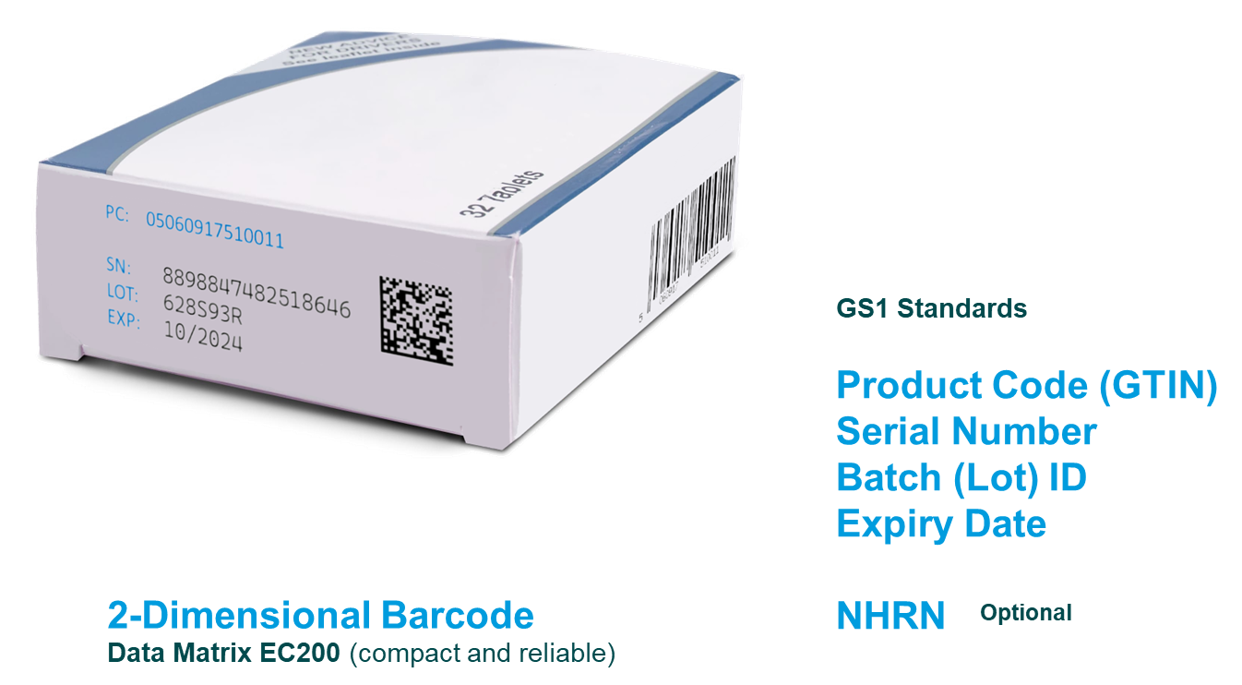
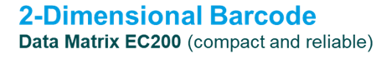

Χαρακτηριστικά Ασφαλείας
Κάθε συσκευασία φαρμάκου θα πρέπει να φέρει 2 χαρακτηριστικά ασφαλείας: α) κωδικός 2D Data Matrix και β) μηχανισμό ανίχνευσης παραποίησης (Anti-tampering device).
Το Serialization είναι η ανάθεση ενός μοναδικού αριθμού σειράς σε κάθε συνταγογραφούμενο φάρμακο, που σε συνδυασμό με τον κωδικό του προϊόντος (GTIN) δίνει την απαιτούμενη μοναδικότητα. Στη συνέχεια, κάθε φαρμακευτικό προϊόν μπορεί να επαληθεύεται (Verification) και/ή να απενεργοποιείται (Decommission) σε ένα end-to-end σύστημα από τη μεταφόρτωση των δεδομένων του από τον παραγωγό στον EMVO έως το σημείο διανομής του στον ασθενή.
Μοναδικός Κωδικός Αναγνώρισης (ΜΚΑ) ή Unique Identifier (UI)
Η προστασία με anti-tampering device είναι το δεύτερο μέτρο ασφαλείας για την αποφυγή αλλοίωσης ή αντικατάστασης του φαρμάκου, εξασφαλίζοντας τη γνησιότητα του κατά τη διάθεσή του στο κοινό.

Slide 6
Οφέλη για τους ασθενείς και τους επαγγελματίες υγείας
Η εφαρμογή αυτού του προηγμένου συστήματος επαλήθευσης προσφέρει πολλαπλά οφέλη:
Ασφάλεια ασθενών: Διασφαλίζει ότι τα φάρμακα που λαμβάνουν οι πολίτες είναι γνήσια και δεν έχουν παραποιηθεί.
Προστασία της δημόσιας υγείας: Μειώνει τον κίνδυνο κυκλοφορίας ψευδεπίγραφων φαρμάκων στην ελληνική αγορά.
Διαφάνεια και έλεγχος: Επιτρέπει την ιχνηλασιμότητα των φαρμάκων σε όλη την αλυσίδα εφοδιασμού, από την παραγωγή μέχρι τη διάθεσή τους στον τελικό χρήστη και θα συνδράμει στον έλεγχο των ελλείψεων.

Slide 7
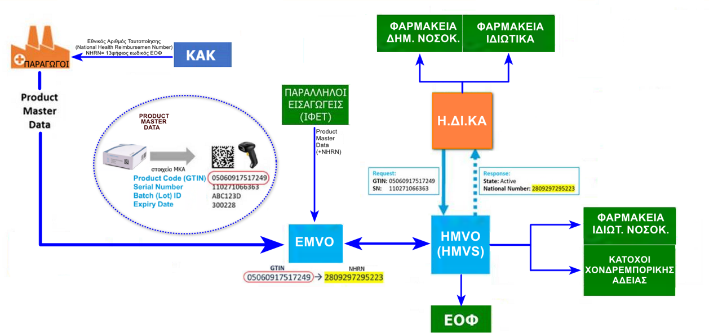
Διάγραμμα Ροής Δεδομένων

Slide 8
ΑΠΟΤΥΠΩΜΑ ΔΙΑΚΙΝΗΣΗΣ ΦΑΡΜΑΚΩΝ
160
ΠΑΡΑΓΩΓΟΙ/ΕΙΣΑΓΩΓΕΙΣ
ΦΑΡΜΑΚΩΝ
380 ΚΑΚ
110
ΙΔΙΩΤΙΚΑ ΝΟΣΟΚΟΜΕΙΑ
150
ΧΟΝΔΡΕΜΠΟΡΟΙ/ΣΥΝΕΤΑΙΡΙΣΜΟΙ
ΑΠΕΥΘΕΙΑΣ ΣΤΟ
HMVS
10.552 ΙΔΙΩΤΙΚΑ
ΦΑΡΜΑΚΕΙΑ
150 ΝΟΣΟΚΟΜΕΙΑ
ΗΔΙΚΑ ΔΙΑΜΕΣΟΛΑΒΗΤΗΣ ΣΤΟ HMVS
38 ΕΟΠΥΥ
ΦΑΡΜΑΚΕΙΑ
≈ 500 ΕΚΑΤΟΜΜΥΡΙΑ ΣΥΣΚΕΥΑΣΙΕΣ/ΧΡΟΝΟ
ΗΛΕΚΤΡΟΝΙΚΗ ΣΥΝΤΑΓΗ ΚΑΙ ΑΠΟΖΗΜΙΩΣΗ ΣΤΟ ΣΗΜΕΙΟ ΠΩΛΗΣΗΣ

